Slide 1

Ελληνικό Ανοικτό Πανεπιστήμιο
ΠΛΗΡΟΦΟΡΙΚΗ
Australian Open (AUSOPEN)
Ομάδα 03: Αλέξανδρος Νάκος (L), Θέμης Γιαλαμάς, Ιωάννης Καραμπίνης
Ακαδημαϊκός Υπεύθυνος: Dr. Νικόλαος Σαμαράς
Ομαδικό Προγραμματιστικό Project
Ε.Θ.Ε ΠΛΗΠΡΟ

Slide 2
Στόχος Προγραμματιστικού Project
Υλοποίηση ολοκληρωμένου προγράμματος με Front-End και Back-End υλοποίηση σε Python που να υποστηρίζει το αυστραλιανό πρωτάθλημα τένις.
Απαιτήσεις:
  Λήψη δεδομένων από ιστότοπο του AUSOPEN.
  Καταχώρηση δεδομένων σε κατάλληλη δομή για μόνιμη αποθήκευση.
  Σχεδιασμός αλγορίθμου για κλήρωση παικτών και ομαδοποίηση σε groups.
  Ανάπτυξη γραφικής διεπαφής τόσο για προβολή δεδομένων αλλά και αλληλεπίδραση με το χρήστη.

Slide 3
Διαχωρισμός του Προβλήματος σε Ενότητες
Το πρόβλημα χωρίζεται εννοιολογικά σε τρεις (3) θεματικές ενότητες:
  Άντληση Δεδομένων από το διαδίκτυο και καταχώριση σε βάση δεδομένων
  Ομαδοποίηση Παικτών – Κλήρωση και καταχώριση στη βάση δεδομένων
  Ανάπτυξη Γραφικής Διεπαφής – Αλληλεπίδραση με τον χρήστη

Slide 4
Άντληση Δεδομένων

Slide 5
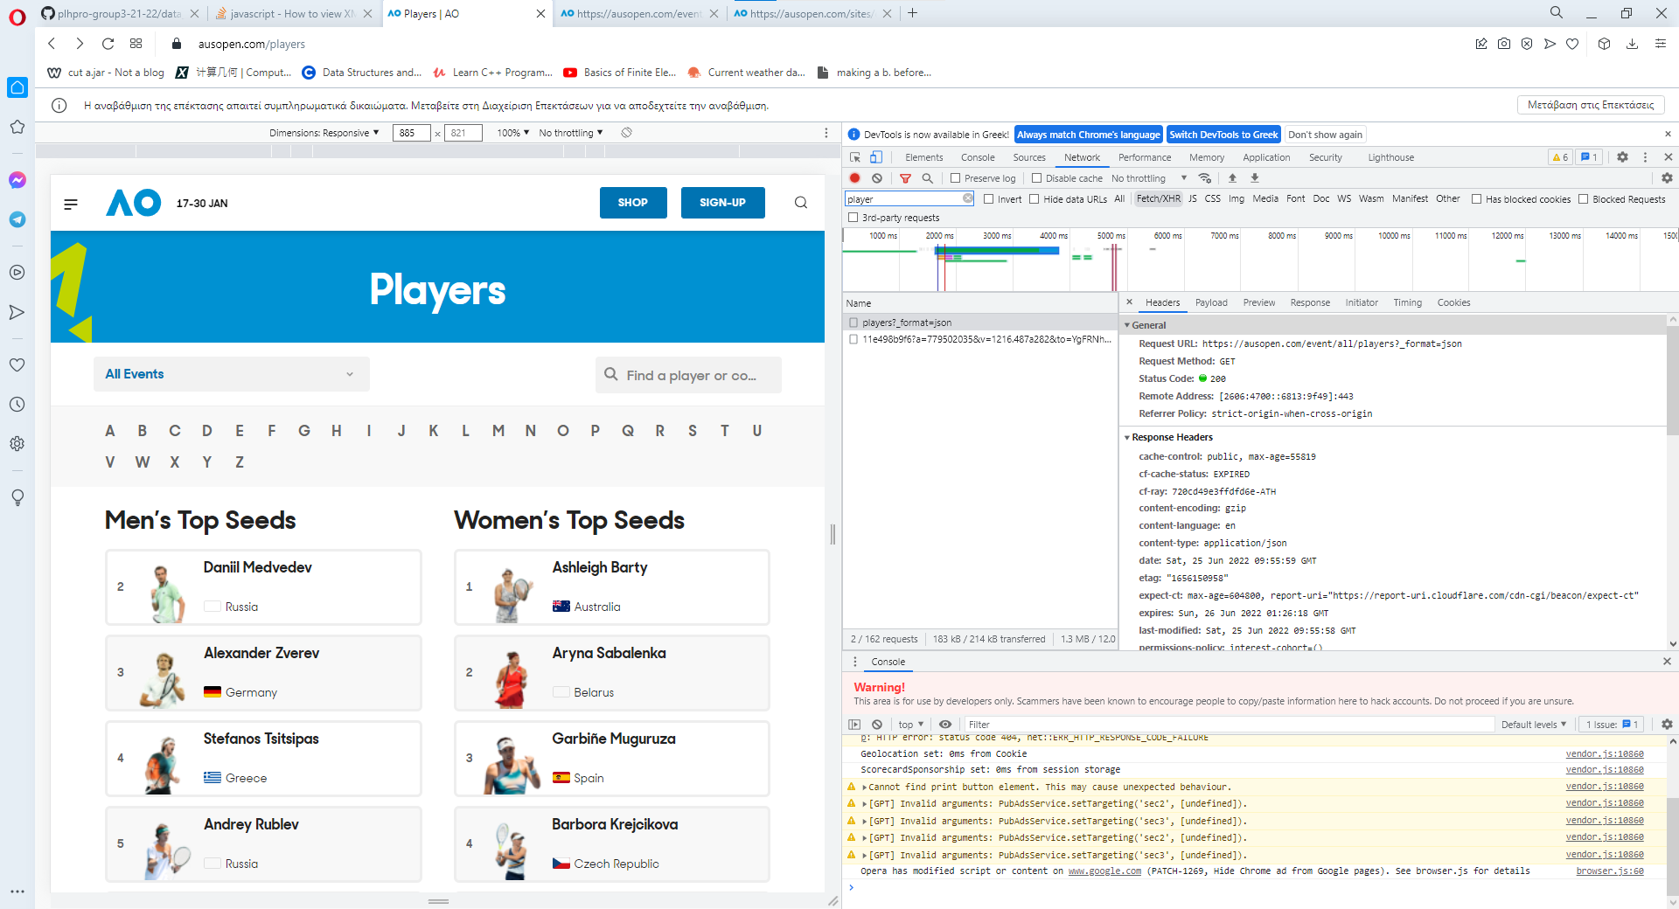
Άντληση Δεδομένων (1/3)
Φόρτωση σελίδας με ενεργοποιημένο τον έλεγχο στοιχείου.
Μετάβαση στην καρτέλα Network.
Εντοπισμός JSON αρχείου για όλους τους παίκτες.
Πηγή: https://stackoverflow.com/questions/17151478/how-to-view-xmlhttprequest-object

Slide 6
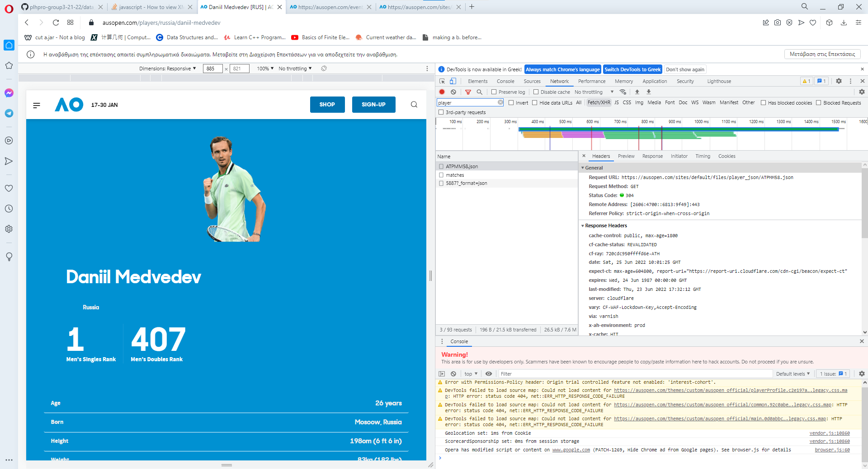
Άντληση Δεδομένων (2/3)
Εντοπισμός JSON αρχείου για έναν παίκτη.

Slide 7
Άντληση Δεδομένων (3/3)
Αναπαραγωγή JSON κάθε παίκτη μέσω των tour_id από το JSON όλων των παικτών.
response_API = requests.get('https://ausopen.com/event/195321/players?_format=json’)
str_curr_tour_id = 'https://ausopen.com/sites/default/files/player_json/' + curr_tour_id + '.json'

Slide 8
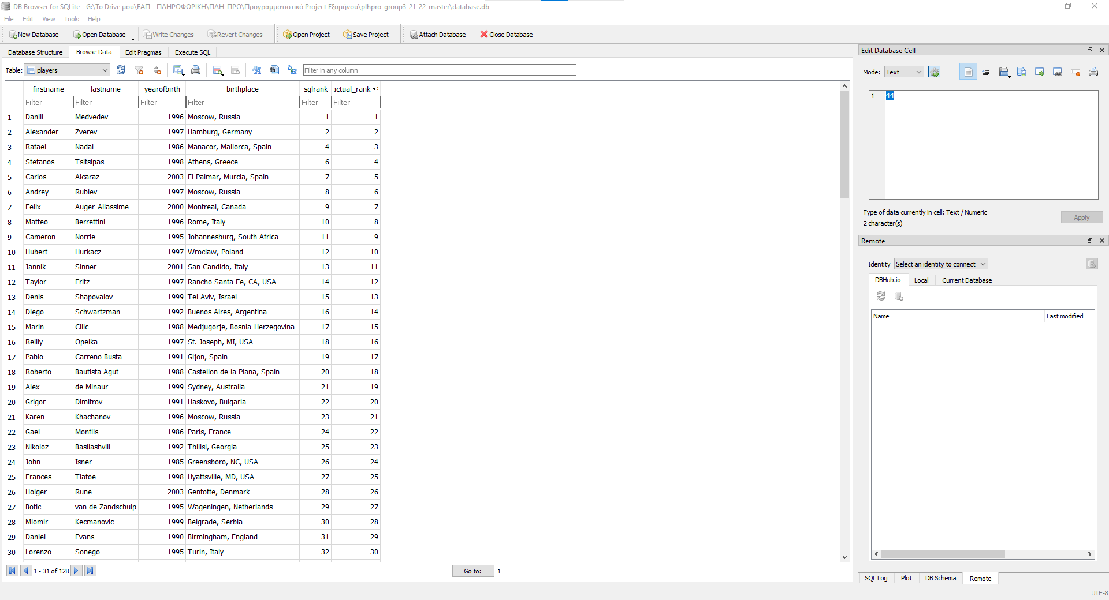
Καταχώριση στη Βάση

Slide 9
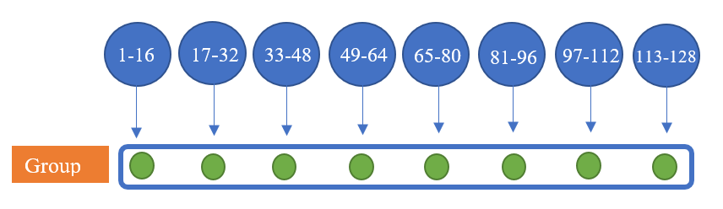
Ομαδοποίηση Παικτών – Κλήρωση

Slide 10
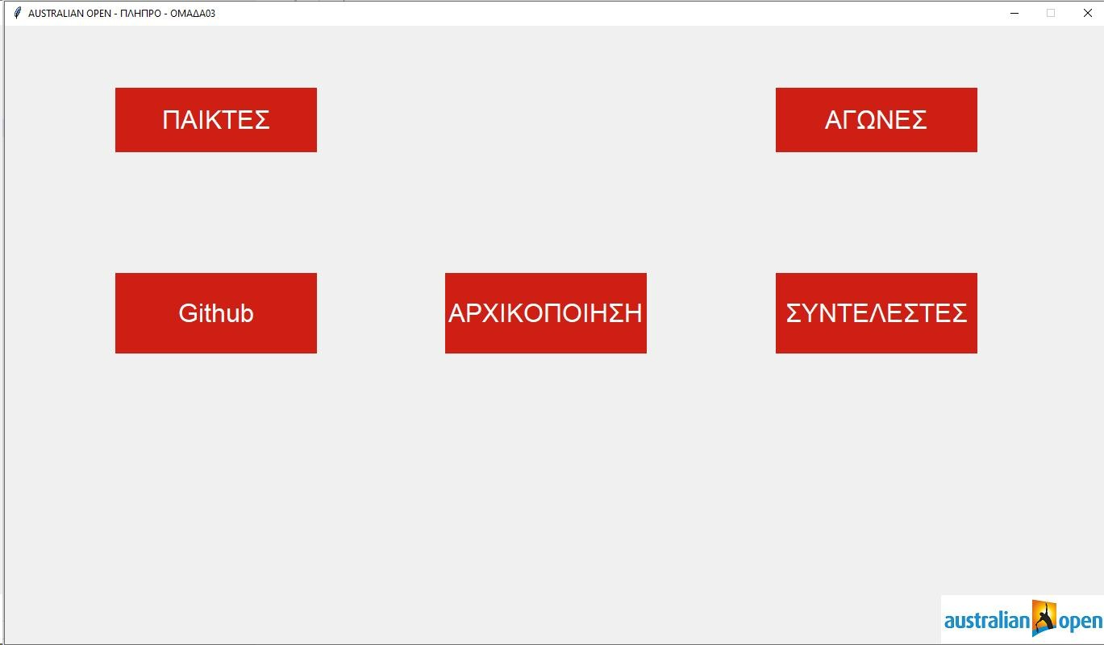
Κύρια Σελίδα

Slide 11
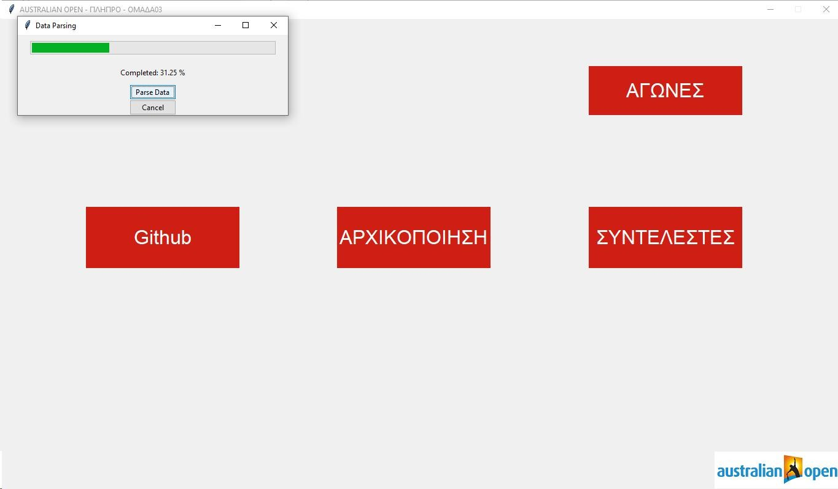
Αρχικοποίηση

Slide 12
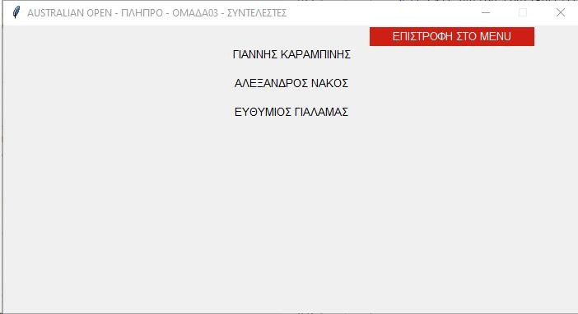
Συντελεστές

Slide 13
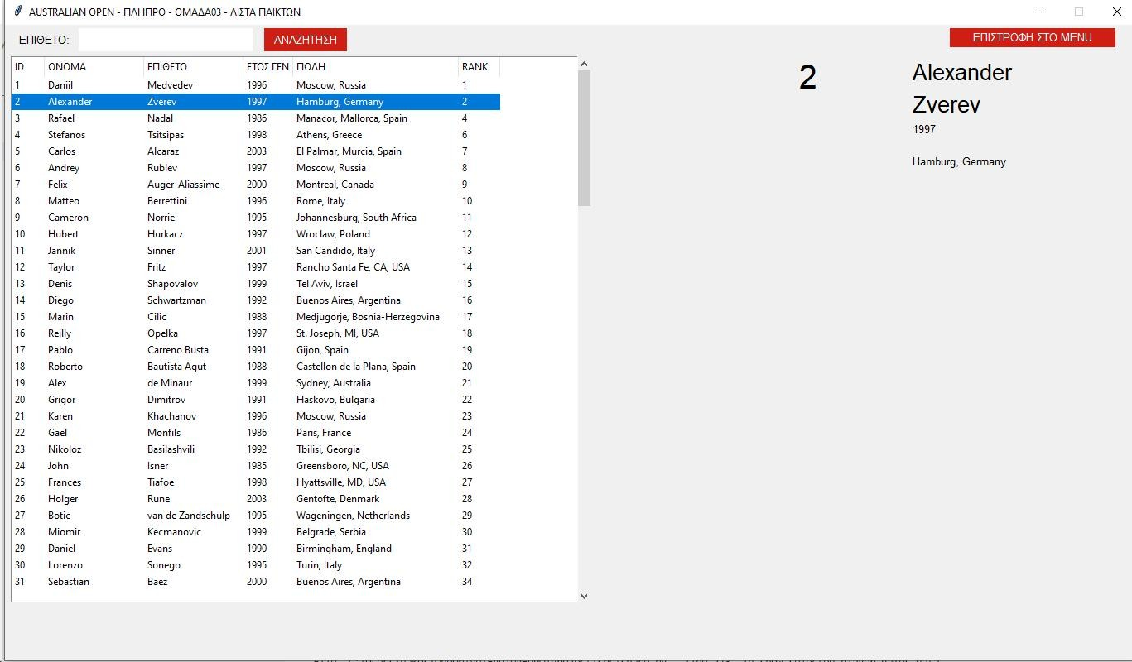
Παίκτες

Slide 14
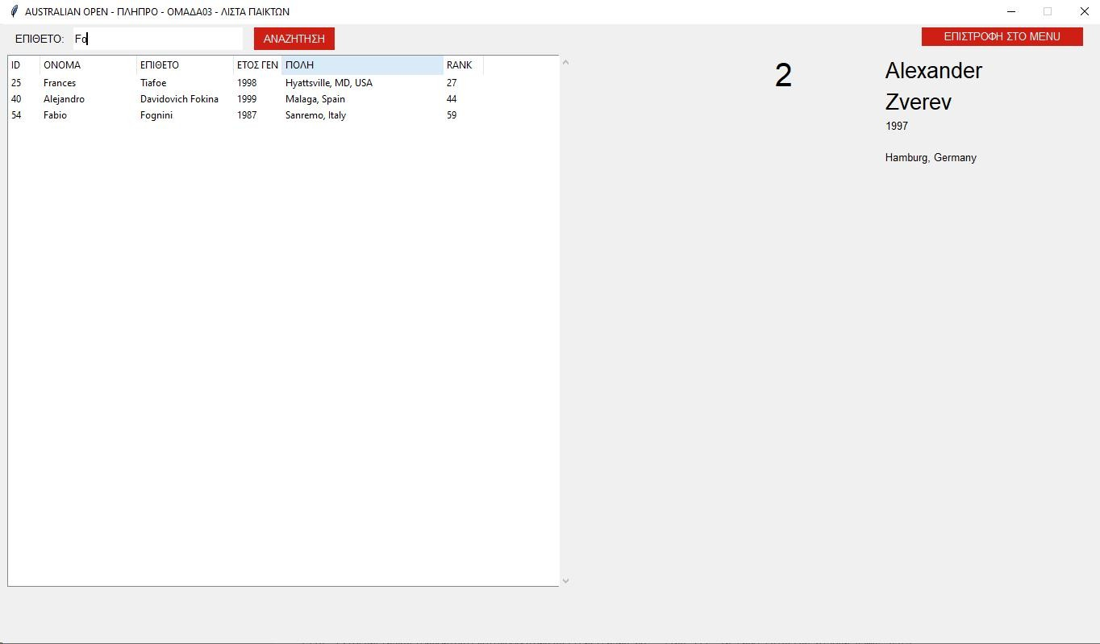
Παίκτες

Slide 15
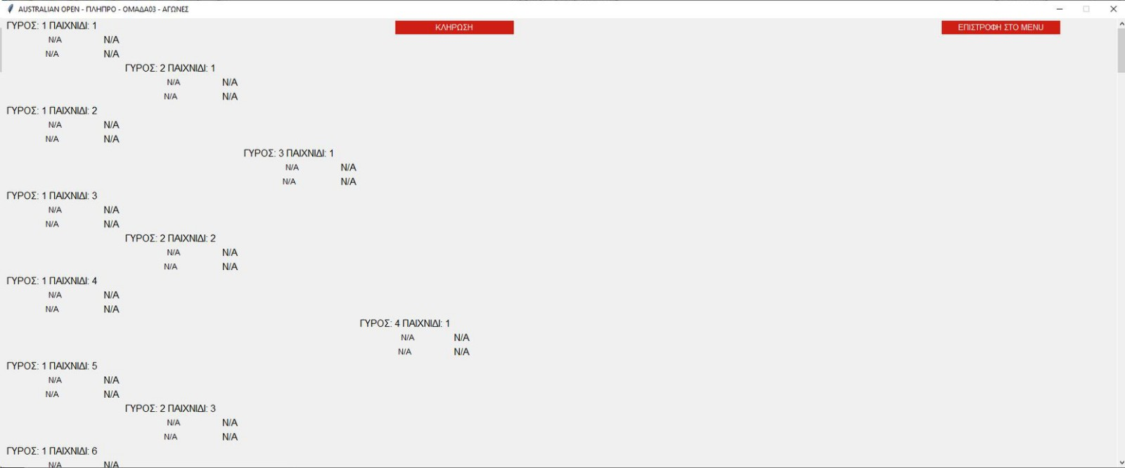
Αγώνες (1/2)

Slide 16
Αλγόριθμος Σχηματισμού Id Αγώνων
1.1.1
2.1.1
1.1.2
3.1.1
1.1.3
2.1.2
1.1.4
4.1
1.2.1
2.2.1
1.2.2
3.2.1
1.2.3
2.2.2
1.2.4

Slide 17
Αλγόριθμος Σχηματισμού Δέντρου Τουρνουά
+col = 4
+col = 4
0,0
4,4
+add_param = 8
8,0
+add_param = 16
12,8
+add_param = 8
16,0
+add_param = 8
20,4
24,0

Slide 18
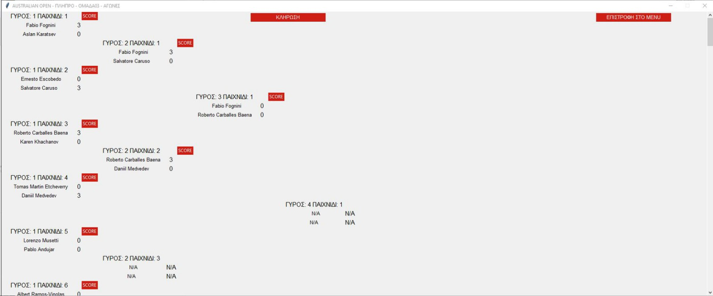
Αγώνες (2/2)

Slide 19
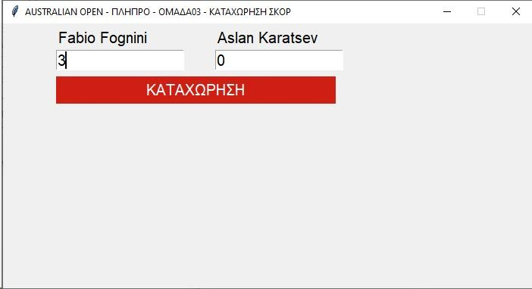
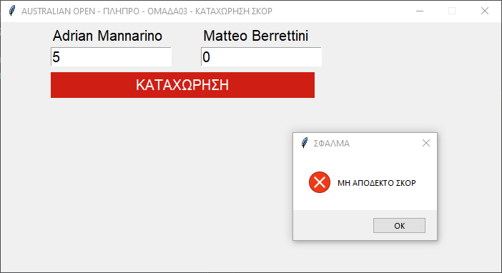
Score

Slide 20
Επεξήγηση Αλγορίθμου στη Score Page
Εισαγωγή των κερδισμένων σετ για κάθε παίκτη στα 2 objects τύπου Entry.
Επιλογή του κουμπιού «ΚΑΤΑΧΩΡΗΣΗ»
  Κλήση της συνάρτησης insert_score, δέχεται το match_id και το next_round_id που υπολογίστηκε μέσω του αντίστοιχου αλγορίθμου που παρουσιάστηκε νωρίτερα.
  Σύγκριση του αποτελέσματος σετ για τους 2 παίκτες.
  Καταχώρηση του αποτελέσματος στη βάση.
    Αναζήτηση του next_round_id στη βάση:
      Εάν υπάρχει, εκχωρείται ο νικητής στην θέση του Player2 για το συγκεκριμένο match.
      Εάν δεν υπάρχει, δημιουργείται η εγγραφή και ο νικητής εκχωρείται στη θέση του Player1 για το συγκεκριμένο match.

Slide 21
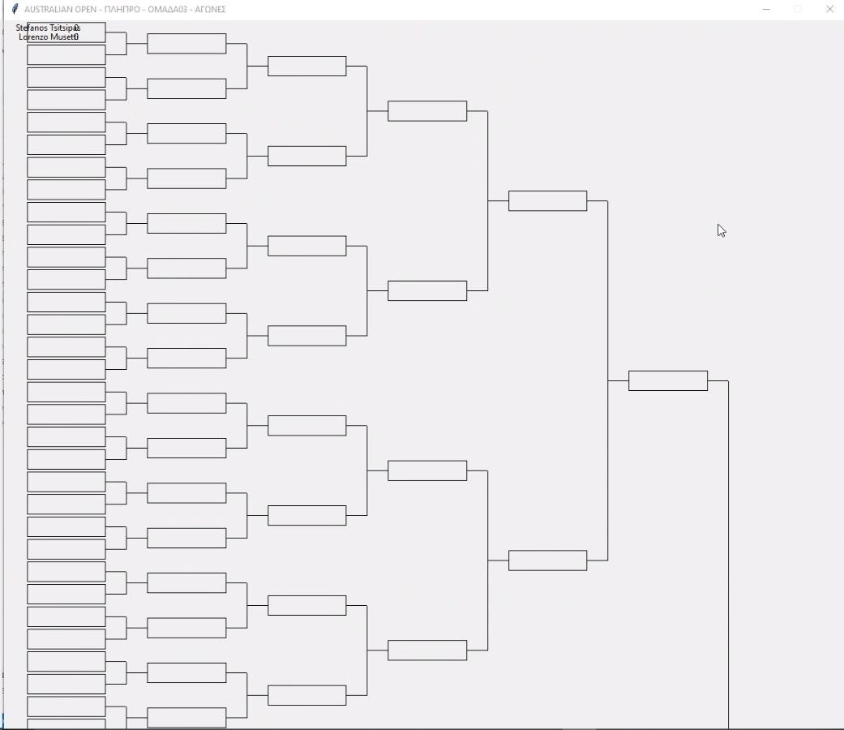
Περιορισμοί

Slide 22


